Slide 1
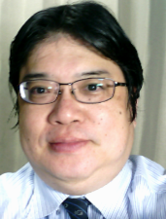

nl-3. 音声合成の例
（自然言語処理入門）
URL: https://www.kkaneko.jp/ai/nlp/index.html
金子邦彦

Slide 2
音声合成の例
音声合成を，Python プログラムで行う
（前準備）
マイクロソフトから，Windows 用の音声合成機能をダウンロード
Python と pywin32 パッケージをインストール

Slide 3
